Slide 1
10. 객체지향의 개요
교과서 52~74쪽
<학습목표>
● 객체와 클래스를 구분하여 설명할 수 있다.
● 객체지향언어의 특징을 설명할 수 있다.
● 클래스를 설계할 수 있다.
● 생성자 오버로딩을 구현할 수 있다.
● this, this()를 구분하여 설명할 수 있다.
● 필드(멤버변수)를 선언할 수 있다.
● 메소드(멤버함수)를 구현할 수 있다.
● 상속을 구현할 수 있다.
● 상속 관계인 객체간에 형변환을 할 수 있다.

Slide 2
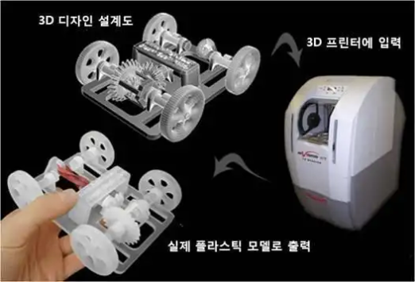
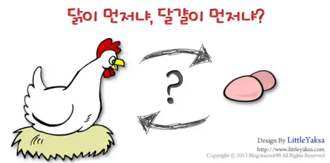


객체지향의 개념
▶ 객체지향은 프로그램을 단순한 명령어의 모임으로 바라보는 시각에서 벗어나, 객체들의 모임으로 파악하고자 하는 패러다임이다.
▶ 객체들간의 상호작용을 통한 문제 해결을 중시한다.
▶ 객체지향 ↔ 절차지향
▶ 대표적인 객체지향언어: C++, 자바, C#
객체와 클래스의 구분
객체(object)
▶ 실세계에서 특성을 가지고 있는 모든 것들이 객체가 될 수 있다.
▶ 객체는 클래스의 인스턴스로서 실제로 메모리에 할당된 것이다.
▶ 객체는 정적인 특성(속성)과 동적인 특성(행위)을 멤버로 갖는다.
객체는
자료다
클래스(class)
▶ 객체의 공통된 특징들을 추출하여 속성과 행위로 정의한 것.
▶ 설계도 또는 형틀과 같다.
▶ 클래스는 생성자, 속성, 행위를 멤버로 갖는다.
클래스는
자료형이다

Slide 3
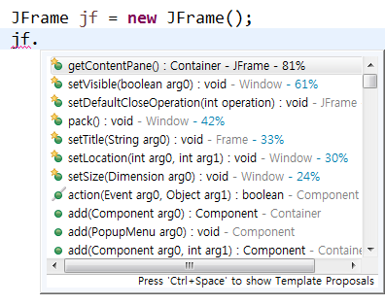
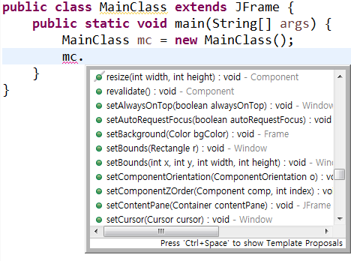
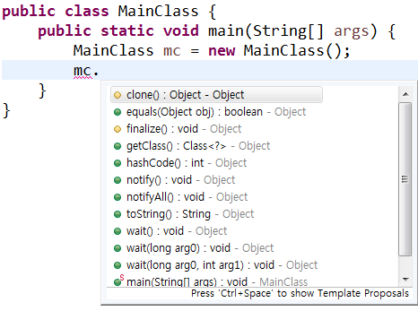
객체지향 언어의 특징
캡슐화
▶ 모든 프로그램은 클래스 내부에 구현한다.
▶ 외부에서는 객체의 내부가 감춰지고, 공개된 필드, 메소드를 통해서만 접근할 수 있다.
▶ 캡슐화와 접근 제어자를 통해 정보 은닉 가능하다.
상속
▶ 상위 클래스의 멤버를 물려받아 자신의 일부처럼 사용하는 것
▶ 물려주는 클래스를 상위 클래스(부모 클래스), 물려받는 클래스를 하위 클래스(자식 클래스)라고 한다.
▶ 상속하면 부모가 구현한 것을 재사용할 수 있어 생산적이다.
상속함
상속안함

Slide 4
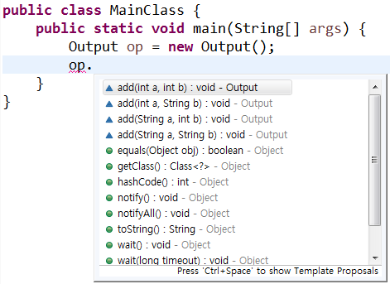
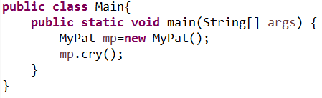
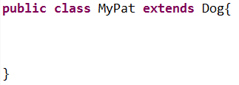
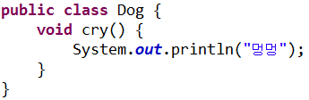
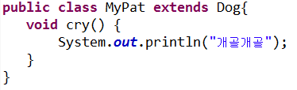
다형성
▶ 객체 안에서 동일한 이름의 메소드로 서로 다른 기능을 수행할 수 있도록 한다.
▶ 메소드 오버로딩과 오버라이딩 두 가지 방식이 있다.
▥ 오버로딩(overloading): 매개변수의 개수나 자료형을 다르게 하면 동일한 이름의 메소드를 여러 개 만들 수 있다.
▥ 오버라이딩(overriding): 상위클래스가 물려준 메소드를 하위 클래스가 작업 내용을 재정의할 수 있다.
오버로딩의 예
오버라이딩의 예
1
메인클래스
2

Slide 5
메시지 전달
▶ 객체에 메시지를 전달함으로써 객체를 작동시킨다.
▶ 실제로는 객체의 메소드를 호출하는 것이다.
▶ 객체와 객체 간에 통신(대화)하는 방식은 메시지 전달 방식이다.
“객체 mp에 cry라는 메시지를 보낸다.”라고 읽는다.

Slide 6
클래스의 설계
(1) 클래스의 정의
객체 자신(this)
class 클래스명 {
필드
메소드
생성자
내부클래스
}
멤버(member)

Slide 7
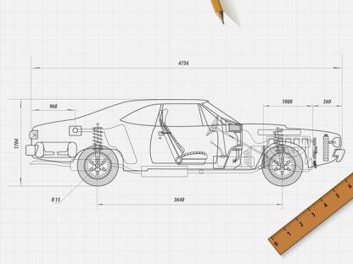
클래스(class)
자동차 설계
클래스(class)
필드(멤버변수)
메소드(멤버함수)
속성
동작
▶ 제조사
▶ 차종
▶ 차량색상
▶ 차량번호
▶ 차량연비
▶ 배기량
▶ 주행상태
▶ 차량소유자
▶ 주행가능거리
▶ 현재속도
▶ 현재연비
▶ 시동건다
▶ 기어변속한다
▶ 속도조절한다
▶ 방향전환한다
▶ 방향지시등켠다
▶ 비상등켠다
▶ 경적울린다
▶ 연료주입구연다
▶ 후드연다
▶ 선루프연다
▶ 트렁크연다

Slide 8
클래스 설계 실습
프로젝트 | 자바기초실습
패키지 | 제07차시_1
클래스 | Main.java, Car.java
[Main.java 소스코드]
package 제05차시_1;
public class Main {
public static void main(String[] args) {
Car myCar = new Car();
//myCar 객체의 필드(속성, 멤버변수)들을 지정하세요.
//myCar 객체의 필드 값들을 모두 출력하세요.
//myCar 객체의 메소드를 호출하여 동작시키세요.
}
}

Slide 9
[Car.java 소스코드]
package 제05차시_1;
public class Car {
String 제조사;
String 차종;
String 차량색상;
String 차량번호;
double 연비;
int 배기량;
int 주행상태;
String 차량소유자;
int 주행가능거리;
double 현재속도;
double 현재연비;
void 시동건다() {
System.out.println("시동을 걸었습니다.");
}
void 기어변속한다() {
System.out.println("기어를 변속하였습니다.");
}
void 속도조절한다() {
System.out.println("속도를 조절했습니다.");
}
void 방향전환한다() {
System.out.println("방향을 전환했습니다.");
}
void 방향지시등켠다() {
System.out.println("방향지시등을 켰습니다.");
}
void 비상등켠다() {
System.out.println("비상등을 켰습니다.");
}
void 경적울린다() {
System.out.println("경적을 울렸습니다.");
}
void 연료주입구연다() {
System.out.println("연료주입구를 열었습니다.");
}
void 후드연다() {
System.out.println("후드를 열었습니다.");
}
void 선루프연다() {
System.out.println("선루프를 열었습니다.");
}
void 트렁크연다() {
System.out.println("트렁크를 열었습니다.");
}
}

Slide 10
과제07
1. 제07차시_2 패키지를 만들고, 제07차시_1 패키지에 저장된 Car 클래스의 멤버들을 영문 명칭으로 고쳐서 나타내시오. 그것에 맞춰 Main 클래스도 수정하시오.
[Main.java 소스코드]

Slide 11
[Car.java 소스코드]

Slide 12
(2) 객체 생성
• 객체 변수를 선언한다.
클래스 변수명;
• 객체를 생성한다.
변수명 = new 클래스();
※ 객체 변수 선언과 객체 생성을 동시에 할 수 있다.
클래스 변수명 = new 클래스();
• 객체 변수를 선언하면 참조가 없는 상태를 의미하는 null값이 할당된다.
• null값은 객체 변수에만 할당한다.
• 생성된 객체의 멤버에 접근하려면 도트(.) 연산자를 이용한다.

Slide 13
객체 생성 실습
교과서 59쪽 예제II-1
프로젝트 | 자바기초실습
패키지 | 제08차시
클래스 | ClassExam.java, Student.java

Slide 14
(3) 필드=멤버 변수=속성
▶ 클래스에서 메소드 바깥에 선언하는 변수이다.
▶ 멤버 변수에는 인스턴스 변수와 클래스 변수가 있다.
▶ 멤버 변수의 접근을 제한하기 위해 접근 제어자를 사용할 수 있다.
▶ 접근 제어자: public/(default)/protected/private, static, final
▶ 접근 제어자를 생략하면 default 접근 권한을 갖는다.
교과서 60쪽 참고
<멤버 변수 선언 형식>
[접근제어자] 자료형 변수명;
접근 제어자 | 클래스 내부에서 접근 | 클래스 외부에서 접근
private | ▪자신의 멤버: 자유롭게 접근 가능 ▪부모의 멤버 -같은 패키지일 경우: default, protected, public에 접근 가능 -다른 패키지일 경우: protected, public에 접근 가능 | 불가
생략(default) |  | 다른 패키지에서는 불가 같은 패키지에서는 가능
protected
public |  | 가능

Slide 15
멤버 변수 실습(1)
[1] 다음과 같은 구조로 클래스를 설계해 보자.
“제09차시_1” 패키지
Main 클래스
ClassA 클래스
ClassB 클래스
public class Main {
public static void main() {
ClassA oA = new ClassA();
oA.a1=11;
oA.a2=12;
oA.a3=13;
oA.a4=14;
ClassC oC = new ClassC();
oC.c1=31;
oC.c2=32;
oC.c3=33;
oC.c4=34;
ClassB oB = new ClassB();
oB.b1=21;
oB.b2=22;
oB.b3=23;
oB.b4=24;
}
}
public class ClassA {
private int a1;
int a2;
protected int a3;
public int a4;
}
public class ClassB extends ClassC {
private int b1;
int b2;
protected int b3;
public int b4;
}
“제09차시_2” 패키지
ClassC 클래스
public class ClassC {
private int c1;
int c2;
protected int c3;
public int c4;
}

Slide 16
보이는 멤버와
보이지 않는 멤버는?
[2] 위의 [1]에서 멤버 접근이 잘못된 것을 찾고 그 이유를 말해 보자.
[3] ClassA, ClassB, ClassC 클래스에 생성자를 다음과 같이 추가해 보자.
ClassA 클래스
ClassB 클래스
ClassC 클래스
public class ClassA {
private int a1;
int a2;
protected int a3;
public int a4;
public ClassA() {
a1=71;
a2=72;
a3=73;
a4=74;
}
}
public class ClassB extends ClassC {
private int b1;
int b2;
protected int b3;
public int b4;
public ClassB() {
b1=21;
b2=22;
b3=23;
b4=24;
c1=25;
c2=26;
c3=27;
c4=28;
}
}
public class ClassC {
private int c1;
int c2;
protected int c3;
public int c4;
public ClassC() {
c1=81;
c2=82;
c3=83;
c4=84;
}
}
보이는 멤버와
보이지 않는 멤버는?
[4] 위의 [3]에서 멤버 접근이 잘못된 것을 찾고 그 이유를 말해 보자.

Slide 17
멤버 변수 실습(2)
교과서 61쪽 예제II-2
프로젝트 | 자바기초실습
패키지 | 제10차시
클래스 | MemberExam.java, Student.java
멤버 변수 실습(3)
교과서 64쪽 예제II-3
프로젝트 | 자바기초실습
패키지 | 제11차시
클래스 | StaticVariExam.java, Student.java

Slide 18
멤버 변수 실습(4)
교과서 64쪽 예제II-4
프로젝트 | 자바기초실습
패키지 | 제12차시
클래스 | FinalAreaExam.java

Slide 19
(4) 생성자(constructor)
교과서 65쪽 참고
▶ 생성자는 객체가 생성될 때 가장 먼저 호출되는 특수한 메소드이다.
▶ new 연산자를 사용하여 생성자를 호출함으로써 객체가 생성된다.
▶ 생성자는 객체의 멤버 변수를 초기화하는 데 주로 사용된다.
▶ 생성자의 이름은 클래스 이름과 같아야 하며, 반환형이 없다.
▶ 생성자는 매개변수를 가질 수 있다.
▶ 생성자가 없는 경우 컴파일러가 기본 생성자를 자동으로 추가한다.
▶ 매개변수의 개수, 자료형의 순서를 다르게 하면 생성자를 여러 개 만들 수 있다.
▶ this는 객체가 된 자신을 의미하고, this()는 자신의 생성자를 가리킨다.
▶ super()는 상속받은 클래스의 생성자를 가리킨다.
생성자 오버로딩
<생성자 선언 형식>
[접근제어자] 생성자명([매개변수1, …]) {
}

Slide 20
생성자는 객체의 멤버변수를 초기화하는 역할을 주로 한다.
public class Main {
public static void main(String[] args) {
Student stu=new Student("홍길동", 17);
}
}
public class Student {
String name;
int age;
Student(String sname, int sage) {
name=sname;
age=sage;
}
}

Slide 21
생성자가 없으면 컴파일러에 의해 기본 생성자가 삽입된다.
public class Main {
public static void main(String[] args) {
new Student();
}
}
public class Student {
String name;
}
자바 컴파일러
public class Student {
String name;
public Student() {
}
}
기본 생성자가 자동으로 생성된다.
※ 생성자가 존재하면 자바 컴파일러는 기본 생성자를 삽입하지 않는다.

Slide 22
생성자 오버로딩
매개변수의 개수나 자료형을 다르게 하면 생성자를 여러 개 만들 수 있다.
public class Main {
public static void main(String[] args) {
Student stu1=new Student();
stu1.name=" 홍길동";
stu1.age=17;
stu1.print();
Student stu2=new Student("장길산");
stu2.age=18;
stu2.print();
Student stu3=new Student(19);
stu2.name="황진이";
stu2.print();
Student stu4=new Student("이순신", 20);
stu4.print();
}
}
public class Student {
String name="미정";
int age=-1;
Student() {
}
Student(String sname) {
name=sname;
}
Student(int sage) {
age=sage;
}
Student(String sname, int sage) {
name=sname;
age=sage;
}
void print() {
System.out.println(name + "," + age);
}
}

Slide 23
this는 객체가 되었을 때의 자신을 의미하고, this()는 자신의 생성자를 가리킨다.
public class Main {
public static void main(String[] args) {
Student stu1 = new Student();
stu1.print();
Student stu2 = new Student("홍길동");
stu2.print();
Student stu3 = new Student(17);
stu3.print();
Student stu4 = new Student("홍길동", 17);
stu4.print();
}
}
public class Student {
String name;
int age;
Student() {
this("모름", -1);
}
Student(String name) {
this(name, -1);
}
Student(int age) {
String name="모름";
this(name, age);
}
Student(String name, int age) {
this.name = name;
this.age = age;
}
void print() {
System.out.println(name + "," +
age);
}
}
오류가 발생한 이유는 무엇일까?
name=name;
으로 쓰면 안될까?

Slide 24
생성자 실습
교과서 67쪽 예제II-5
프로젝트 | 자바기초실습
패키지 | 제13차시
클래스 | ConstructorExam.java, Student.java

Slide 25
(5) 메소드(method)=멤버 함수=행위
교과서 70쪽 참고
▶ 메소드는 객체가 가지는 동적인 특성(행위)를 정의한다.
▶ 메소드는 반드시 반환형을 명시해야 한다.
▶ 매개변수의 개수, 자료형의 순서를 다르게 하면 메소드를 여러 개 만들 수 있다.
▶ 메소드의 접근을 제한하기 위해 접근 제어자를 사용할 수 있다.
▶ 접근 제어자: public/(default)/protected/private, static, final
▶ 접근 제어자를 생략하면 default 접근 권한을 갖는다.
▶ 클래스 메소드: 메소드에 static을 붙이면 클래스가 로드될 때 생성되고, 프로그램이 종료될 때 소멸한다. 클래스 메소드 내에서는 객체 변수를
▶ 부모클래스에서 메소드에 final을 붙이면 자식클래스에서 메소드를 오버라이딩할 수 없다.
메소드 오버로딩
<메소드 선언 형식>
[접근제어자] 반환형 메소드명([매개변수1, …]) {
}

Slide 26
메소드 실습(1)
교과서 71쪽
프로젝트 | 자바기초실습
패키지 | 제14차시
클래스 | StudentExam.java, Student.java
메소드 실습(2)
교과서 72쪽
프로젝트 | 자바기초실습
패키지 | 제15차시
클래스 | StudentExam.java, Student.java

Slide 27
메소드 실습(3)
교과서 73쪽 예제II-6
프로젝트 | 자바기초실습
패키지 | 제16차시
클래스 | StaticMethodExam.java, Student.java
메소드 실습(4)
교과서 74쪽 예제II-7
프로젝트 | 자바기초실습
패키지 | 제17차시
클래스 | MOverLoadingExam.java, Add.java

Slide 28
상속(inheritance)
(1) 상속의 개요
교과서 75~79쪽 참고
▶ 부모 클래스의 멤버(필드, 메소드)를 물려받아 자신의 일부로 사용하는 것이다.
▶ 물려주는(상속하는) 클래스: 부모 클래스, 상위 클래스, 슈퍼 클래스
▶ 물려받는(상속받는) 클래스: 자식 클래스, 하위 클래스, 서브 클래스
▶ 상속은 is-a 관계를 표현한다. (예) “택시는 자동차이다.”
▶ extends 키워드를 사용하되, 단일 상속만 가능하다.
▶ 모든 클래스는 Object 클래스를 자동으로 상속받는다.
▶ 접근 제어자를 사용하여 객체의 멤버에 접근을 제어할 수 있다.
<상속 선언 형식>
[접근제어자] class 클래스명 extends 부모클래스명 {
}

Slide 29
상속은 is-a 관계를 표현한다. ~는 ~이다.
자식클래스는 부모클래스의 일종이다.
택시는 자동차이다.
class 자식 extends 부모 {
}
class 택시 extends 자동차 {
}
경찰은 사람이다.
사람은 동물이다.
class 경찰 extends 사람 {
}
class 사람 extends 동물 {
}
팩스전화기는 전화기이다.
class 팩스전화기 extends 전화기 {
}

Slide 30
상속 실습(1)
[1] Car 클래스를 다음과 같이 정의하고, Truck 클래스가 Car 클래스를 상속받으시오.
[자바기초실습] 프로젝트 - [제18차시] 패키지
TruckMain 클래스
Car 클래스
public class TruckMain {
public static void main(String[] args) {
Truck myTruck=new Truck();
myTruck.carName="프론티어";
myTruck.ton=3;
System.out.println("나의 트럭은" + myTruck.color + "이다");
System.out.println(myTruck.carName + "는 " + myTruck.ton + "톤을 실을 수 있다.");
}
}
public class Car {
String carName;
String color=“검정색”;
int velocity;
void speedUp() {
velocity+=5;
}
void speedDown() {
velocity-=5;
}
}
Truck 클래스
public class Truck extends Car {
}

Slide 31
[2] 교과서 77쪽 문제II-2의 실행 결과가 출력될 수 있도록 Truck 클래스를 수정하시오.
public class Truck extends Car {
}
상속 실습(2)
교과서 78쪽 문제II-3
프로젝트 | 자바기초실습
패키지 | 제19차시
클래스 | MainClass.java, Student.java
[1] Student 클래스를 상속받는 Leader 클래스를 만들어 실행 결과와 같이 출력되도록 하시오.
[2] 위의 [1]을 수행한 후에 Student 클래스에서 생성자 Student()를 삭제하면 어떻게 될까?
[3] 객체 참조변수 hong으로 접근할 수 있는 멤버들은 무엇인가?

Slide 32
(2) 상속과 생성자
교과서 80쪽 참고
▶ 상위 클래스의 생성자는 상속되지 않는다.
▶ 클래스를 객체로 생성하면, 부모 클래스의 매개변수 없는 생성자나 기본생성자가 먼저 호출되고, 그 다음으로 클래스 자신의 생성자가 호출된다.
▶ 일반적으로 부모 클래스에는 매개변수가 없는 생성자를 포함시킨다.
▶ this()는 객체 자신의 생성자를 호출한다.
▶ super는 상속받은 클래스를 지칭한다. super()는 상속받은 클래스의 생성자를 호출한다.

Slide 33
부모 클래스의 매개변수 없는 생성자나 기본생성자가 먼저 호출되고, 그 다음에 클래스 자신의 생성자가 호출된다.
[ 개념이해 ] 프로젝트 - [ _07상속과생성자의이해1 ] 패키지
public class Main {
public static void main(String[] args) {
ClassA ca=new ClassA();
}
}
public class ClassA extends ClassB{
ClassA() {
System.out.println("ClassA의 매개변수 없는 생성자 호출!");
}
}
public class ClassB {
ClassB() {
System.out.println("ClassB의 매개변수 없는 생성자 호출!");
}
}
생성자가 존재할 경우, 자바 컴파일러는 기본 생성자를 삽입하지 않는다.
[탐구] ClassA 클래스의 매개변수 없는 생성자를 삭제해도 될까?

Slide 34
[ 개념이해 ] 프로젝트 - [ _07상속과생성자의이해2 ] 패키지
public class Main {
public static void main(String[] args) {
ClassA ca=new ClassA();
}
}
public class ClassA extends ClassB{
ClassA() {
System.out.println(“ClassA() 호출“);
}
ClassA(int a) {
System.out.println(“ClassA(int a) 호출“);
}
}
public class ClassB {
ClassB(int a) {
System.out.println("ClassB(int a) 호출“);
}
}
[탐구1] 프로그램 실행 결과 발생하는 오류의 원인은 무엇인가?
[탐구2] 오류를 해결하는 2가지 방법을 제시하시오.
ClassB 클래스에 매개변수 없는 생성자 ClassB()를 추가한다.
ClassA 클래스의 생성자마다 첫 줄에 super(0);를 추가한다.

Slide 35
super와 super()
[ 개념이해 ] 프로젝트 - [ _07상속과생성자의이해3 ] 패키지
public class Main {
public static void main(String[] args) {
ClassA ca = new ClassA("윤상현",17,"남자",170);
System.out.println("이름:" + ca.name);
System.out.println("나이:" + ca.age);
System.out.println("키:" + ca.height);
System.out.println("성별:" + ca.getGender());
}
}
public class ClassA extends ClassB {
int age;
String name;
ClassA(String name, int age, String gender,
int height) {
super(gender);
this.name=name;
this.age=age;
super.height=height;
}
}
public class ClassB {
private String gender;
int height;
ClassB() {
}
ClassB(int h) {
this.height=h;
}
ClassB(String g) {
this.gender=g;
}
String getGender() {
return gender;
}
}
[탐구1] ClassB에서 ClassB()를 삭제해도 될까?
[탐구2] ClassB에서 ClassB()를 삭제해도 된다면 그 이유는 무엇인가?

Slide 36
상속 실습(3)
교과서 80쪽 예제II-8
프로젝트 | 자바기초실습
패키지 | 제20차시
클래스 | Truck.java, Car.java
80쪽 하단 박스 보고 작성할 것
[1] 예제 II-8을 작성하시오.
[2] Car 클래스에서 Car() 생성자를 삭제하고, Car(String name) 생성자를 추가하시오.
[3] 위 [2]를 작성한 후 실행하시오. 오류가 발생한 이유는 무엇인가?
[4] 오류가 발생하지 않도록 수정하시오.
81쪽 상단 박스 보고 작성할 것

Slide 37
상속 실습(4)
교과서 82쪽 예제II-9
프로젝트 | 자바기초실습
패키지 | 제21차시
클래스 | EngHello.java, Greeting.java
상속 실습(5)
교과서 83쪽 예제II-10
프로젝트 | 자바기초실습
패키지 | 제22차시
클래스 | MyClass.java, GrandFather.java
[탐구] super(str)을 삭제해도 될까? 만일 오류가 발생한다면 그 이유는 무엇인가?

Slide 38
(3) 상속과 메소드 오버라이딩
교과서 84쪽 참고
▶ 자식 클래스는 부모 클래스의 메소드를 재정의하여 사용할 수 있다.
▶ 메소드 오버라이딩: 부모 클래스의 메소드와 동일한 메소드를 자식 클래스에서 다시 정의하는 것이다.
▶ 메소드 오버라이딩 조건: 메소드의 이름, 매개변수, 반환형이 모두 같아야 한다.
▶ 특별한 지시가 없는 한 자식 클래스의 메소드가 호출된다.
▶ static, final, private 메소드는 오버라이딩할 수 없다.

Slide 39
자식 클래스는 부모 클래스의 메소드를 재정의하여 사용할 수 있다.
[ 개념이해 ] 프로젝트 - [ _08메소드오버라이딩의이해 ] 패키지
public class Main {
main(String[] args) {
ClassA ca = new ClassA();
ca.method1();
ca.method2();
}
}
public class ClassB {
void method1() {
System.out.println("ClassB의
method1() 호출!");
}
void method2() {
System.out.println("ClassB의
method2() 호출!");
}
}
public class ClassA extends ClassB {
void method2() {
System.out.println("ClassA의
method2() 호출!");
}
}
[탐구1] 출력 결과를 쓰시오.
[탐구2] ClassB 클래스의 method1()을 호출하려면 어떻게 해야할까?

Slide 40
상속 실습(6)
교과서 84쪽 예제II-11
프로젝트 | 자바기초실습
패키지 | 제23차시
클래스 | MainTruckExam.java, Car.java, Truck.java

Slide 41
(4) 객체의 형변환과 가상메소드
교과서 85~92쪽 참고
▶ 객체의 클래스형이 서로 상속 관계에 있을 때에만 형변환을 할 수 있다.
▶ 자식 클래스형은 부모 클래스형으로 형변환(묵시적 형변환, 업캐스팅)할 수 있다. 그러나, 그 반대는 불가능하다.
▶ 부모 클래스형으로 업캐스팅된 것은 자식 클래스형으로 형변환(명시적 형변환, 다운캐스팅)할 수 있다.
▶ 부모 클래스형으로 업캐스팅된 객체를 통해서 자식 클래스의 메소드를 호출할 수 있다.

Slide 42
업캐스팅: 자식 클래스형 객체는 부모 클래스형으로 자동(묵시적) 형변환할 수 있다.
[ 개념이해 ] 프로젝트 - [ _09객체의형변환의이해1 ] 패키지
public class Main {
main(String[] args) {
ClassA ca = new ClassA();
ClassB cb = new ClassB();
cb=ca;
cb.b1=11;
cb.b2=12;
cb.methodB();
}
}
ca
cb
new ClassA()
( O )
ClassB형
this
int a1;
int a2;
void methodA() {}
super
int b1;
int b2;
void methodB() {}
public class ClassA extends ClassB{
int a1;
int a2;
void methodA() {
System.out.println("methodA() 호출!");
}
}
ClassB형
※ ca의 참조값을 cb에 복사하면.
cb는 참조 객체(new ClassA()) 내에서 cb 자신과 동일한 모양(클래스형)을 찾는다.
cb의 모양인 ClassB형이 참조 객체(new ClassA()) 내에 포함되어 있으므로
cb.b1;
cb.b2;
cb.method();
에 접근할 수 있다.
public class ClassB {
int b1;
int b2;
void methodB() {
System.out.println("methodB() 호출!");
}
}

Slide 43
부모 클래스형 객체는 자식 클래스형으로 형변환할 수 없다.
[ 개념이해 ] 프로젝트 - [ _09객체의형변환의이해2 ] 패키지
public class Main {
main(String[] args) {
ClassA ca=new ClassA();
ClassB cb=new ClassB();
ca=(ClassA) cb;
ca.a1=31; ca.a2=32;
ca.b1=33; ca.b2=34;
ca.methodA();
ca.methodB();
}
}
cb
( X )
ca
new ClassB()
ClassA형
this
int b1;
int b2;
void methodB() {}
public class ClassA extends ClassB{
int a1;
int a2;
void methodA() {
System.out.println("methodA() 호출!");
}
}
※ cb의 참조값을 ca에 복사하면.
ca는 참조 객체(new ClassB()) 내에서 자신과 동일한 모양(클래스형)을 찾는다.
ca는 ClassA형인데, 참조 객체(new ClassB()) 내에는 ClassA형이 포함되어 있지 않으므로 오류가 발생한다.
public class ClassB {
int b1;
int b2;
void methodB() {
System.out.println("methodB() 호출!");
}
}

Slide 44
다운캐스팅: 업캐스팅된 객체는 자식 클래스형으로 강제(명시적) 형변환할 수 있다.
[ 개념이해 ] 프로젝트 - [ _09객체의형변환의이해3 ] 패키지
public class Main {
main(String[] args) {
ClassA ca = new ClassA();
ClassB cb = new ClassB();
cb=ca;
ca=(ClassA) cb;
ca.a1=21; ca.a2=22;
ca.b1=23; ca.b2=24;
ca.methodA();
ca.methodB();
}
}
cb
new ClassA()
ca
this
int a1;
int a2;
void methodA() {}
( O )
ClassA형
super
int b1;
int b2;
void methodB() {}
※ cb가 가리키는 참조 객체는 원래 ClassA형이었다. cb의 참조값을 ca에 복사해줌으로써 ca는 ClassA형 객체를 가리키게 된다.
ca는 참조 객체와 자료형이 일치하므로 ClassA의 모든 멤버에 접근할 수 있다.
public class ClassA extends ClassB{
int a1;
int a2;
void methodA() {
System.out.println("methodA() 호출!");
}
}
public class ClassB {
int b1;
int b2;
void methodB() {
System.out.println("methodB() 호출!");
}
}

Slide 45
상속 실습(7)
교과서 88쪽 예제II-12
프로젝트 | 자바기초실습
패키지 | 제24차시
클래스 | CastingExam.java, Car.java, Bus.java, Truck.java

Slide 46
부모클래스형으로 업캐스팅한 후 자식클래스의 오버라이딩 메소드를 호출할 수 있다.
[ 개념이해 ] 프로젝트 - [ _09객체의형변환의이해4 ] 패키지
public class Main {
main(String[] args) {
ClassA ca = new ClassA();
ClassB cb = new ClassB();
System.out.println("테스트1");
cb.method();
System.out.println("테스트2");
cb=ca;
cb.method();
}
}
ca
cb
new ClassA()
ClassB형
this
void method() {}
( O )
super
void method() {}
ClassB형
public class ClassA extends ClassB{
void method() {
System.out.println("ClassA의 method()
호출!");
}
}
※ 메소드 이름이 동일할 경우 자식 클래스의 메소드가 우선이다.
public class ClassB {
void method() {
System.out.println("ClassB의 method()
호출!");
}
}

Slide 47
상속 실습(8)
교과서 89쪽 예제II-13
프로젝트 | 자바기초실습
패키지 | 제25차시
클래스 | DrawingExam.java, Shape.java, Circle.java
[1] 예제 II-13을 작성하시오.
[2] main() 메소드를 다음과 같이 수정하시오.
public static void main(String[] args) {
Circle c = new Circle();
c.draw();
Shape s=c;
s.draw();
s.painting();
}
[3] 위 [2]에서 s.painting()이 오류를 발생하는 이유는 무엇인가?

Slide 48
상속 실습(9)
교과서 90쪽 예제II-14
프로젝트 | 자바기초실습
패키지 | 제26차시
클래스 | ShipName.java, Ship.java, MyShip.java, YourShip.java
[1] 예제 II-14을 작성하시오.
[2] instanceof 키워드의 의미를 조사하시오.
형식: 객체 instanceof 클래스
의미
-객체가 클래스의 인스턴스이면 true, 그렇지 않으면 false가 된다.
-객체가 클래스형으로 형변환이 가능하면 true, 그렇지 않으면 false가 된다.
-형변환이 가능한지를 확인하고자 할 때 사용한다.

Slide 49
추상 클래스와 인터페이스
공통 메소드를 필요로 할 때 많이 사용합니다.
(1) 추상 클래스
교과서 93~94쪽 참고
▶ 추상 클래스: “추상 메소드를 0개 이상 포함하고 있는 클래스”
▶ 추상 메소드: “함수의 프로토타입만 명시한 것”, 머리만 존재하고 몸은 없다.
▶ 클래스 이름 왼쪽에 abstract를 붙이면 추상 클래스가 된다.
▶ 메소드 이름 왼쪽에 abstract를 붙이면 추상 메소드가 된다. abstract 생략 불가
▶ 추상 클래스에는 추상 메소드와 일반 멤버가 함께 포함될 수 있다.
▶ 추상 클래스는 객체 생성을 할 수 없고, 자식 클래스가 상속받아 모든 추상메소드를 오버라이딩해야 한다.
▶ 자식 클래스가 부모 클래스의 추상 메소드를 오버라이딩하지 않으면 오류 발생한다.
<추상 클래스 선언 형식>
[접근제어자] abstract class 클래스명 {
}
<추상 메소드 선언 형식>
[접근제어자] abstract 반환형 메소드명([매개변수 선언]);

Slide 50
자식 클래스는 추상 클래스를 상속받으면 모든 추상 메소드를 오버라이딩해야 한다.
public class Main {
public static void main(String[] args) {
new 강아지();
}
}
class 강아지 extends 동물 {
void 울다() {
System.out.println(“멍멍”);
}
void 애교부리다() {
System.out.println(“꼬리를 살랑살랑”);
}
void 무서워하다() {
System.out.println(“낑낑”);
}
}
abstract class 동물 {
int 제조회사;
abstract void 울다();
abstract void 애교부리다();
void 무서워하다() {
System.out.println(“뒷걸름질”);
}
}
[탐구] 추상 메소드와 일반 메소드 오버라이딩 차이점은 무엇일까?

Slide 51
공동 작업(협업)이 필요할 때 많이 사용합니다.
(2) 인터페이스
교과서 95~97쪽 참고
다중 상속의 효과가 있죠.
▶ 인터페이스: “추상 메소드로만 이루어진 클래스”로서 추상 클래스의 일종이다.
▶ class 키워드 대신 interface를 사용한다.
▶ 인터페이스에서 추상 메소드는 “abstract”를 생략 가능하다.
▶ 인터페이스에는 public static final 멤버 변수를 포함할 수 있다. “public static final”은 생략 가능하다.
▶ 인터페이스에는 클래스 메소드가 포함될 수 있다. static 생략하면 안 된다.
▶ 인터페이스를 구현하는 클래스는 extends가 아닌 implements를 사용하며, 여러 개의 인터페이스를 동시에 구현할 수 있다.
▶ 인터페이스를 구현하는 클래스는 모든 추상 메소드를 오버라이딩(구현)해야만 한다. 만일, 추상 메소드를 오버라이딩 못한 것이 하나라도 남아있으면 구현 클래스는 추상 클래스가 된다. 따라서 구현 클래스에 abstract 키워드를 넣어 추상 클래스로 표현해야 한다.
▶ 클래스는 1개의 클래스 상속과 n개의 인터페이스 구현을 동시에 할 수 있다.

Slide 52
<인터페이스 선언 형식>
[접근제어자] interface 인터페이스명 {
}
<추상 메소드 선언 형식>
[접근제어자] abstract 반환형 메소드명([매개변수 선언]);
abstract 생략 가능함
<인터페이스를 구현하는 클래스 선언 형식>
[접근제어자] class 클래스 implements 인터페이스명 {
}
콤마(,)로 구분해서 여러 개의 인터페이스 나열할 수 있음

Slide 53
인터페이스를 구현하는 클래스는 모든 추상 메소드를 오버라이딩해야 한다.
public class Main {
public static void main(String[] args) {
new ClassA();
}
}
public interface InterfaceA {
static final int a=10;
int b=20;
abstract void method1();
static int method2() {
return a+b;
}
}
public class ClassA implements InterfaceA {
ClassA() {
System.out.println("a=" + a);
System.out.println("b=" + b);
InterfaceA.method2();
}
public void method1() {
System.out.println("추상메소드 method1()를 오버라이딩함");
}
}
[탐구] 위 예를 통해서 알 수 있는 인터페이스의 특성을 적으시오.

